Slide 1
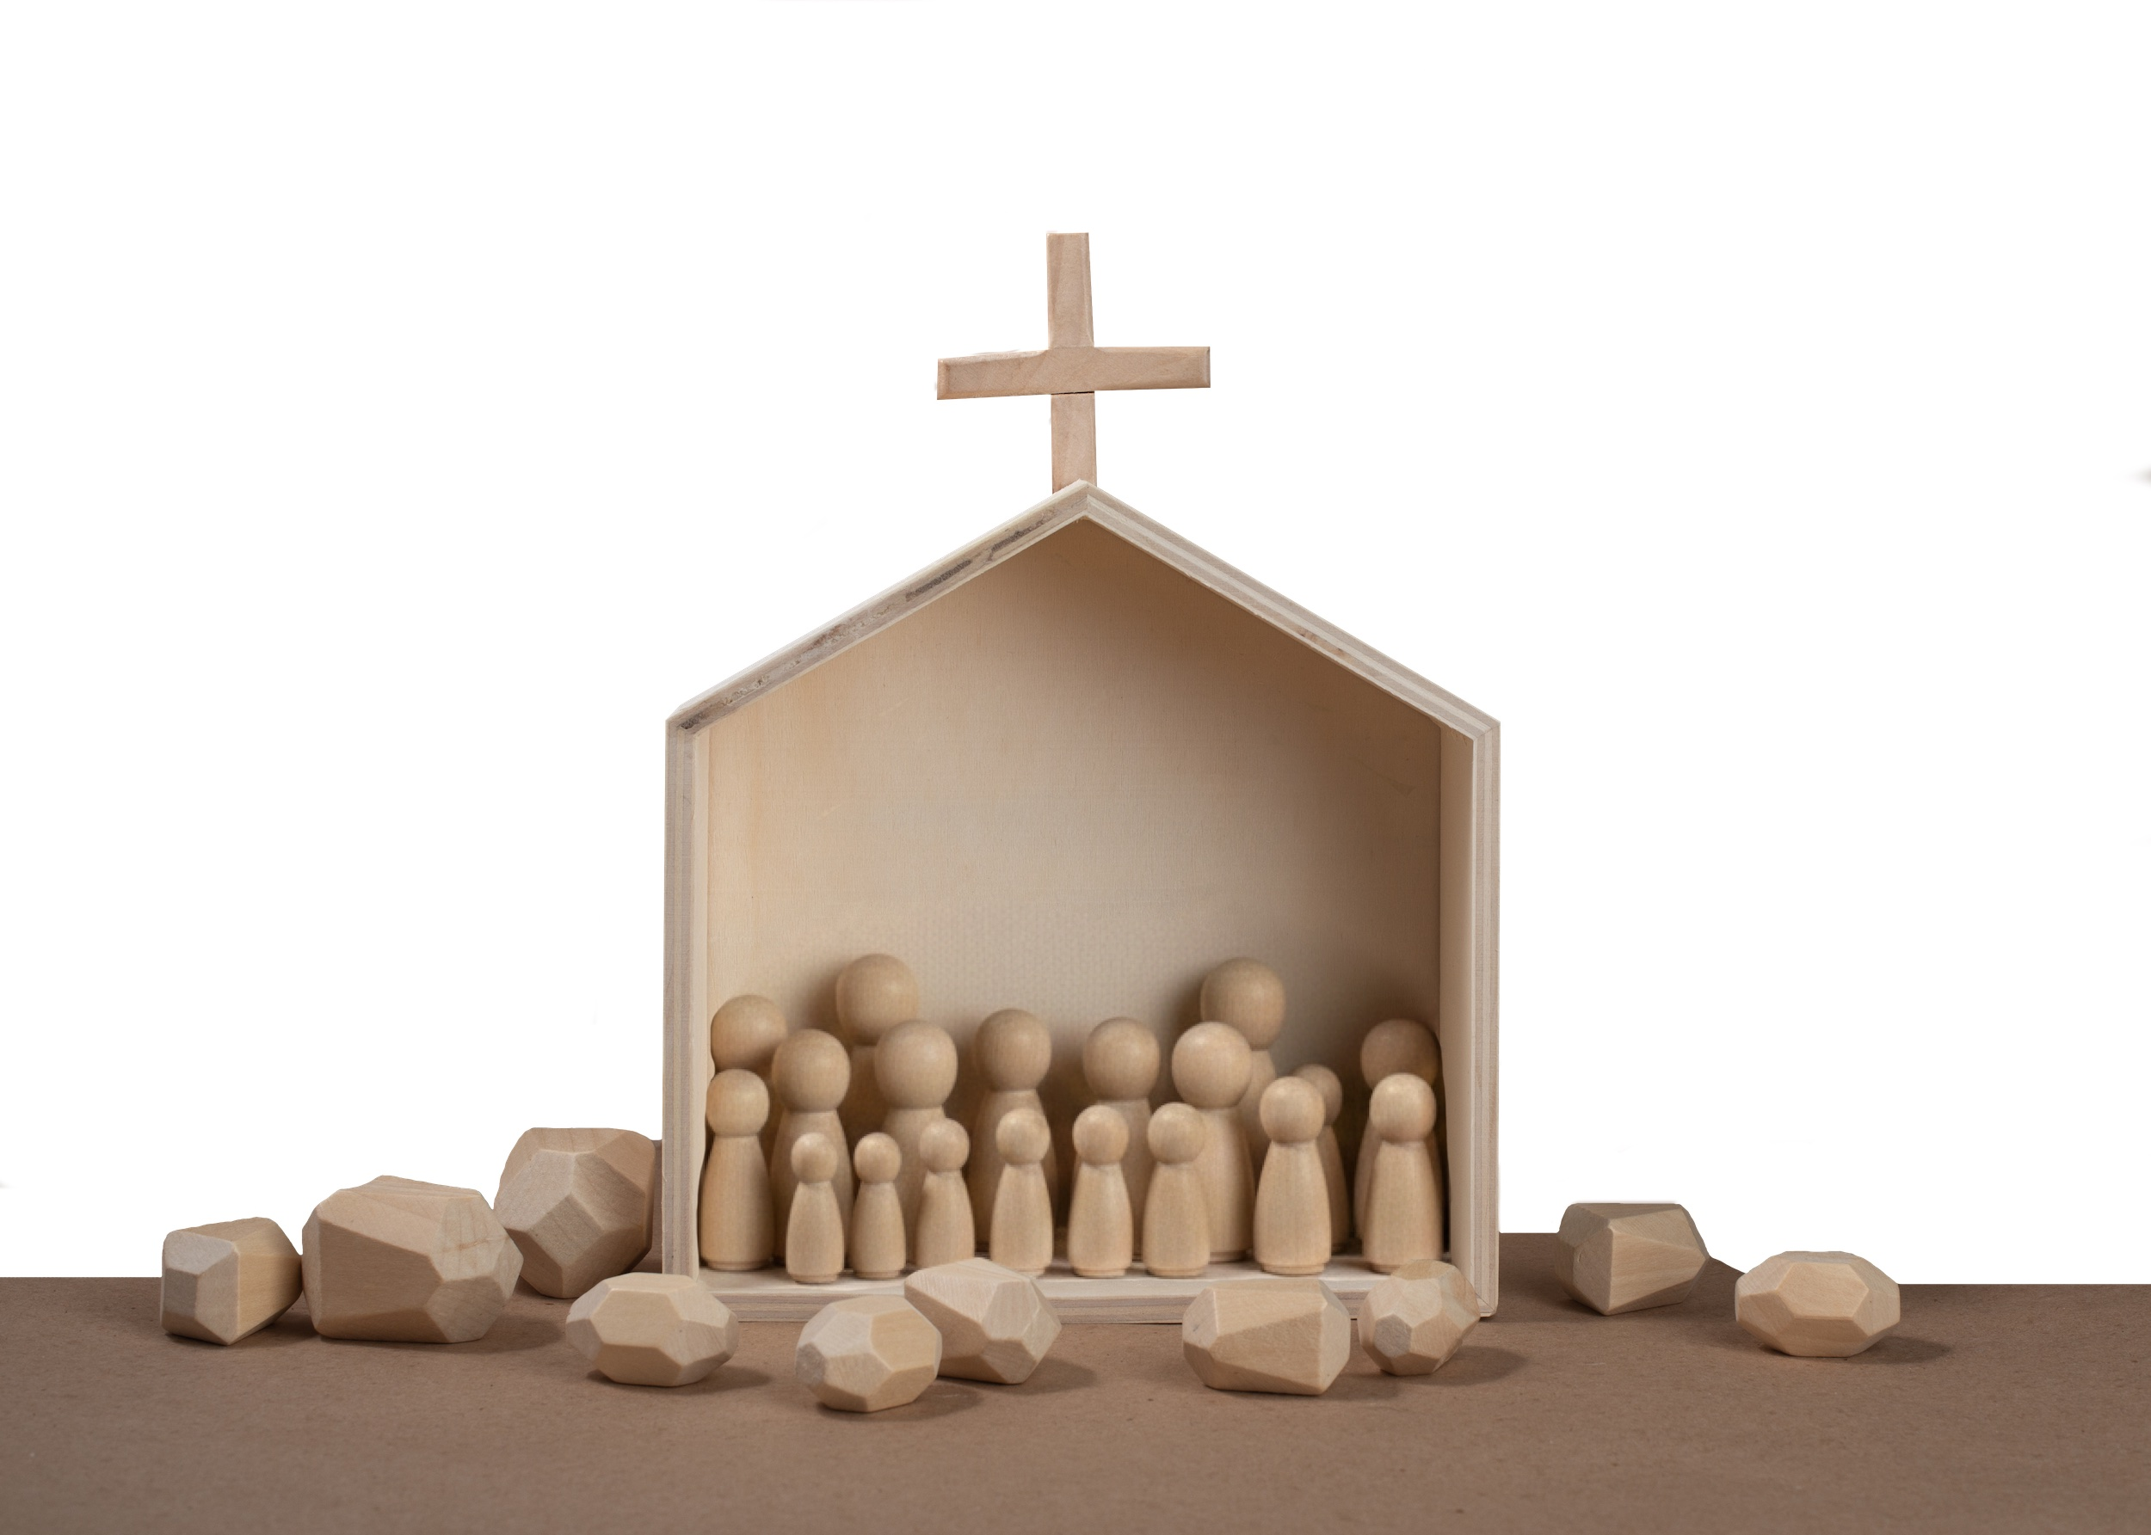

Lección 15
DÉBORA
Jueces 4.4-10, 14, 21-22
«Gobernaba en aquel tiempo a Israel una mujer, Débora, profetisa, mujer de Lapidot, la cual acostumbraba sentarse bajo una palmera (conocida como la palmera de Débora), entre Ramá y Bet-el, en los montes de Efraín; y los hijos de Israel acudían a ella en busca de justicia».
Jueces 4.4-5

Slide 2

Débora pudo preservar la fe en Jehová y la unidad del pueblo de Israel en tiempos de divisiones del pueblo y de caos nacional.
Débora es un ejemplo de cómo la fe en Dios y la inteligencia humana operan unidas en la solución de situaciones problemáticas que haya que enfrentar.
Débora nos muestra cómo podemos servir mejor en la obra del Señor.

Slide 3

Gloria: El vocablo gloria cuando se refiere a una persona significa su fama, honor, o reputación. Pero, si se refiere a Dios, significa que él está presente en el lugar donde la luz de su gloria se presenta, ya que su presencia, en sí misma, es irresistible para toda persona.

Slide 4

Jueces 4.4-5
RVR
4 Gobernaba en aquel tiempo a Israel una mujer, Débora, profetisa, mujer de Lapidot,
5 la cual acostumbraba sentarse bajo una palmera (conocida como la palmera de Débora), entre Ramá y Bet-el, en los montes de Efraín; y los hijos de Israel acudían a ella en busca de justicia.
VP
4 En aquel tiempo juzgaba a Israel una profetisa llamada Débora, esposa de Lapidot.
5 Débora acostumbraba sentarse bajo una palmera (conocida como «la palmera de Débora»), que había en los montes de Efraín, entre Ramá y Betel, y los israelitas acudían a ella para resolver sus pleitos.

Slide 5
Jueces 4.6-7
RVR
6 Un día, Débora envió a llamar a Barac hijo de Abinoam, de Cedes de Neftalí, y le dijo: —¿No te ha mandado Jehová, Dios de Israel, diciendo: “Ve, junta a tu gente en el monte Tabor y toma contigo diez mil hombres de la tribu de Neftalí y de la tribu de Zabulón.
7 Yo atraeré hacia ti, hasta el arroyo Cisón, a Sísara, capitán del ejército de Jabín, con sus carros y su ejército, y lo entregaré en tus manos”?
VP
6 Un día, Débora mandó llamar a un hombre llamado Barac, hijo de Abinóam, que vivía en Quedes, un pueblo de la tribu de Neftalí, y le dijo: —El Señor, el Dios de Israel, te ordena lo siguiente: “Ve al monte Tabor, y reúne allí a diez mil hombres de las tribus de Neftalí y Zabulón.
7 Yo voy a hacer que Sísara, jefe del ejército de Jabín, venga al arroyo de Quisón para atacarte con sus carros y su ejército. Pero yo voy a entregarlos en tus manos.”

Slide 6
Jueces 4.8-9
RVR
8 Barac le respondió: —Si tú vas conmigo, yo iré; pero si no vas conmigo, no iré.
9 Ella dijo: —Iré contigo; pero no será tuya la gloria de la jornada que emprendes, porque en manos de mujer entregará Jehová a Sísara. Y levantándose Débora, fue a Cedes con Barac.
VP
8 —Sólo iré si tú vienes conmigo —contestó Barac—. Pero si tú no vienes, yo no iré.
9 —Pues iré contigo —respondió Débora—. Sólo que la gloria de esta campaña que vas a emprender no será para ti, porque el Señor entregará a Sísara en manos de una mujer. Entonces Débora fue con Barac a Quedes.

Slide 7
Jueces 4.10, 14
RVR
10 Allí juntó Barac a las tribus de Zabulón y Neftalí. Subió con diez mil hombres a su mando, y Débora subió con él.
14 Entonces Débora dijo a Barac: «Levántate, porque éste es el día en que Jehová ha entregado a Sísara en tus manos: ¿Acaso no ha salido Jehová delante de ti?» Barac descendió del monte Tabor, junto a los diez mil hombres que lo seguían,
VP
10 Allí Barac llamó a las tribus de Zabulón y Neftalí, y reunió bajo su mando un ejército de diez mil hombres. Débora iba con él.
14 Entonces Débora le dijo a Barac: —¡Adelante, que ahora es cuando el Señor va a entregar en tus manos a Sísara! ¡Ya el Señor va al frente de tus soldados! Barac bajó del monte Tabor con sus diez mil soldados.

Slide 8
Jueces 4.21-22
RVR
21 Pero Jael, mujer de Heber, tomó una estaca de la tienda, y tomando en su mano un mazo, se le acercó calladamente y le clavó la estaca por las sienes, contra la tierra, pues él estaba cargado de sueño y cansado. Y así murió.
22 Cuando llegó Barac en busca de Sísara, Jael salió a recibirlo y le dijo: «Ven, te mostraré al hombre que tú buscas. Entró Barac donde ella estaba y encontró a Sísara, que yacía muerto con la estaca en la sien».
VP
21 Pero Sísara estaba tan cansado que se quedó profundamente dormido. Entonces Jael tomó un martillo y una estaca de las que usaban para sujetar la tienda de campaña, y acercándose sin hacer ruido hasta donde estaba Sísara, le clavó la estaca en la sien contra la tierra. Así murió Sísara.
22 Y cuando Barac llegó en busca de Sísara, Jael salió a recibirlo y le dijo: —Ven, que te voy a mostrar al que andas buscando. Barac entró en la tienda y encontró a Sísara tendido en el suelo, ya muerto y con la estaca clavada en la cabeza.

Slide 9

Era un ministerio originado en la Palabra de Dios y que comunicaba con fidelidad el propósito de Dios, y en el que se puede apreciar:
La presencia de Dios en la naturaleza, como se recalca en el hecho de que ella enseñaba a la sombra de una palmera.
Las acciones de Débora eran fieles a la Palabra de Dios y buscaban hacer justicia a los oprimidos.
Para liberar al pueblo de Dios ella cumplía su cometido pero, además, contaba con otras personas capaces, como se aprecia con Barac y Jael.

Slide 10
Débora vivió en un tiempo cuando la población hacía lo que quería; sin embargo, sus actuaciones fueron de fidelidad a Dios, por lo que su ejemplo es muy valioso para nuestra época que padece del mismo mal y necesitamos más cristianos con un ejemplo como el de ella.
Es necesario que la iglesia, además de la evangelización personal, levante su voz en los medios de comunicación, con los recursos humanos y espirituales que tiene, para orientar al pueblo en las virtudes que tiene un estilo de vida que sea más humano, saludable, y completo física y espiritualmente.

Slide 11
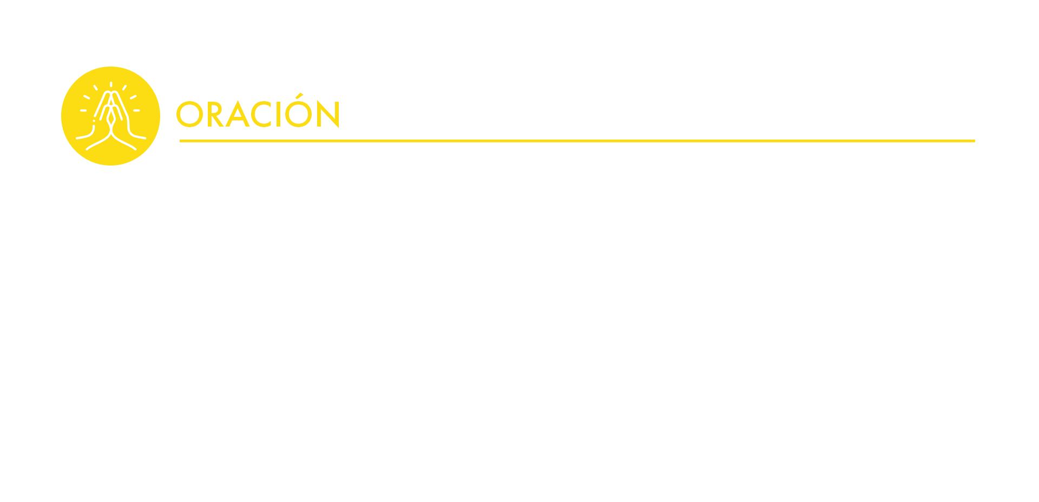
Padre Celestial, glorificado sea tu nombre. Te damos gracias por el testimonio de tantos hombres y mujeres que eligieron mostrar tu amor y tu gloria a través de sus acciones. Gracias porque el testimonio de ellos culminó en Jesucristo, que en la cruz puso fin al poder del pecado y la muerte, y nos dio el Espíritu Santo para que nos guíe en el cumplimiento de tu verdad y tu justicia en nuestras vidas. Amén.

